Slide 1
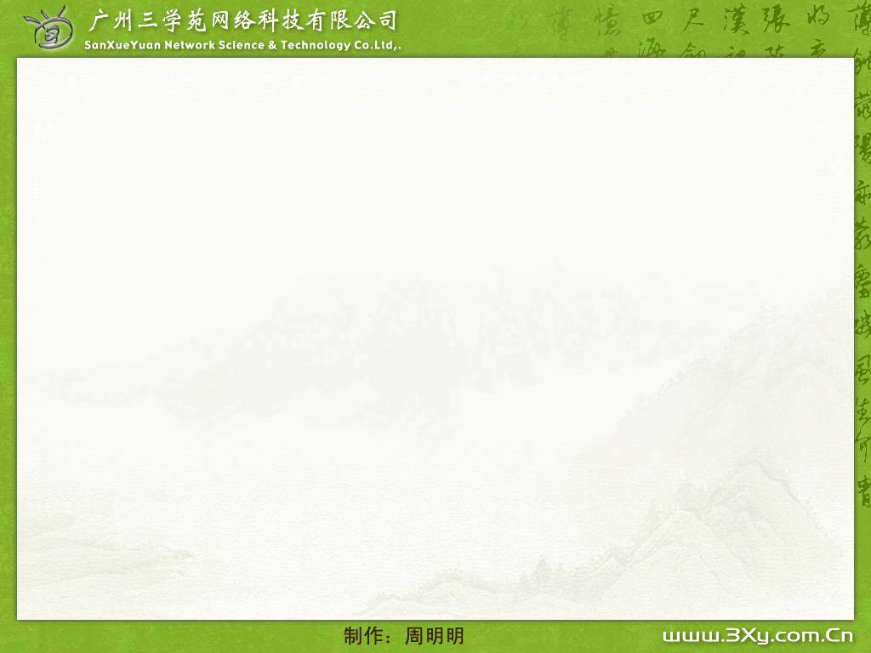

23.学与问
红星中心小学 王立刚

Slide 2



我会读
好奇 五彩缤纷 日新月异
瞬息万变 能者为师 勤学好问
观察思考 相辅相成 翱翔

Slide 3

我能行
懈
翔
沈
括
辅
Notes:
用鼠标点击生字，依次出现该字的拼音和组词。

Slide 4

相信你能信！
1、知识是学来的，也是问来的。“问”常常是打开知识殿堂的金钥匙，是通向成功之门的铺路石。
2、学问学问，既要学又要问。学与问是相辅相成的，只有在学中问，在问中学，才能求得真知。

Slide 5
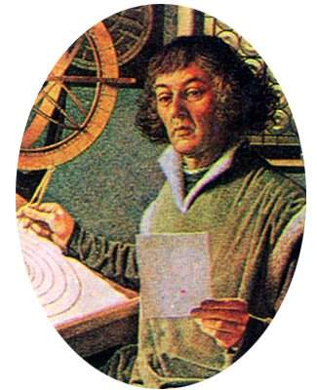
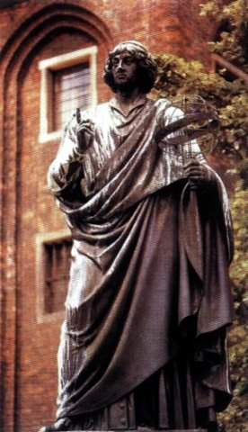
走近哥白尼
哥白尼（1473-1543），波兰天文学家、日心说创立者，近代天文学的奠基人。
哥白尼经过长期的天文观测和研究，创立了更为科学的宇宙结构体系——日心说，从此否定了在西方统治达一千多年的地心说。这是天文学上一次伟大的革命，不仅引起了人类宇宙观的重大革新。“从此自然科学便开始从神学中解放出来”，“科学的发展从此便大踏步前进”。

Slide 6
提出观点
知识是（ ）来的，也是（ ）来的。“（ ）”常常是打开知识殿堂的金钥匙，是通向成功之路的铺路石。

Slide 7
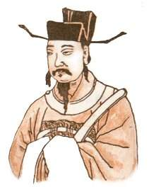
认识沈括
沈括(1031～1095)，字存中，是我国北宋时代杰出的科学家、政治家，也是中国科技史上的一位巨人。他晚年所著的《梦溪笔谈》内容极为丰富，包括天文、历法、数学、物理、化学、生物、地理、地质、医学、文学、史学、考古、音乐、艺术等共600余条。

Slide 8

感悟理解
在求知的过程中，我们还要善于把（ ）和（ ）结合起来。

Slide 9

总结观点
学问学问，既要（ ）又要（ ）。（ ）与（ ）是相辅相成的，只有在学中（ ），在问中（ ），才能求得真知。我们从小养成了勤学好问的习惯，就好比插上了两只强健有力的翅膀。到那时，知识的天空将任你翱翔，宇宙的奥秘将任你探求，你将真正成为学习的主人。

Slide 10

拓展延伸
1、通过本节课的学习，你明白了什么？
2、你们能举出一些名人勤学好问的例子吗？
3、你今后在自己的学习中，打算如何去做？

Slide 11

课外作业
1、搜集中外名人勤学好问的小故事，与同学交流。
2、搜集有关学与问的成语、俗语，名言警句。

Slide 12

再见!

